Slide 1
异常和断言
李玮玮

Slide 2
讲授思路
异常概述
异常处理机制
自定义异常
断言

Slide 3
异常概述
异常的层次结构
异常的分类

Slide 4

引入
发现错误的理想时机是在编译阶段，也就是在你试图运行程序之前。然而编译期间并不能找出所有的错误，余下的问题必须在运行期间解决。--Think in Java
这就需要有一个机制在运行期间如果出问题了，能够知道如何正确处理该问题。

Slide 5
什么是异常
异常就是在程序运行的过程中所发生的不正常的事件，它会中断指令的正常执行
异常机制提供了程序退出的安全通道。当出现错误后，程序执行的流程发生改变，程序的控制权转移到异常处理器
导致异常的原因
用户输入错误
设备错误
代码错误
磁盘空间不足
……

Slide 6
异常的提出
异常发生的后果
丢失用户数据
程序崩溃
用户期望的友好操作
向用户通告错误
保存所有的操作结果
允许用户以适当的形式退出程序
解决方法——异常处理

Slide 7
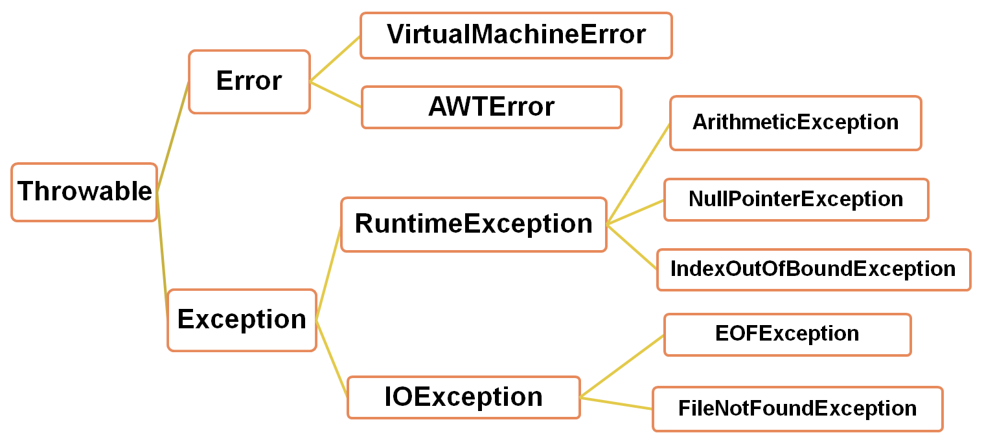
异常的层次结构
Java提供异常类来表示程序运行中发生的异常

Slide 8
异常的分类
异常分为2大类
Error：描述了Java运行系统中的内部错误以及资源耗尽错误
唯一的解决方法：尽力使程序安全地终止
Exception：程序中需要关注的
运行时错误（RuntimeException）：在 Java 虚拟机正常运行期间抛出的异常，由程序错误导致。 Java编译器允许程序中不对这类异常做出处理。
错误的类型转换
数组下标越界
访问空指针
其他错误（如：IO异常、SQL异常）：一般是外部错误，Java编译器要求在程序中必须处理这类异常
未检查
异常(unchecked)

Slide 9
讲授思路
异常概述
异常处理机制
自定义异常
断言

Slide 10
异常处理机制
对于异常Java中提供了两种常见的方式：
捕获异常
抛出异常

Slide 11
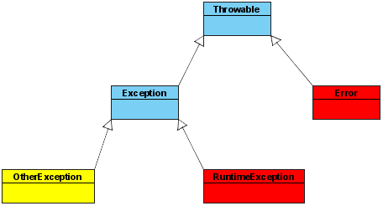
异常处理机制
Java可以灵活的处理异常
捕获异常（try—catch—finally）
若当前方法有能力处理异常，就捕获并处理它
抛出异常（throw、throws）
若当前方法没有能力处理异常，则只需抛出异常，交由方法调用者来处理

Slide 12
捕获异常
异常流程的代码和正常流程的代码分离，提高了程序的可读性，简化了程序的结构
使用try和catch捕获异常
try {
//接受监视的程序块,在此区域内发生的异常,
//由catch中指定的程序处理;
}catch(要处理的异常种类和标识符) {
//处理异常;
}
try { Class.forName("com.mysql.jdbc.Driver");
} catch (ClassNotFoundException e) {
e.printStackTrace(); }

Slide 13
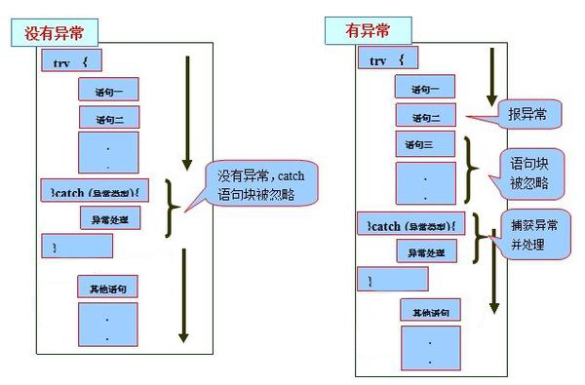
try、catch处理流程

Slide 14
try、catch处理流程
try语句块中没有抛出任何异常
程序会跳过catch子句
try语句块中抛出了catch子句中说明的异常
程序跳过try语句块中的其余代码
程序执行catch子句中的异常处理代码

Slide 15
多重异常
一段代码可能会生成多个异常
当引发异常时，会按顺序来查看每个 catch 语句，并执行第一个类型与异常类型匹配的语句
执行其中的一条 catch 语句之后，其他的 catch 语句将被忽略
使用多重 catch 语句时，异常子类一定要位于异常父类之前
try{
…….
} catch(ArrayIndexOutOfBoundsException e) {
……
} catch(Exception e) {
……
}

Slide 16
多重异常
一个catch可以捕获多个异常
多个异常类型之间用“|”分隔开
只有1个异常类型的标识符
多个异常类型之间不存在父子继承关系
try {
i = a / b;
System.out.println("try block");
} catch (IndexOutOfBoundsException | ArithmeticException e1) {
System.out.println("发生异常，请处理该异常！");
}

Slide 17
try、catch使用注意事项
try语句块只能有一个，而catch语句块可以有任意多个
catch语句块紧跟在try语句块之后
建议对捕获的异常做适当的处理，而不仅仅是打印异常信息

Slide 18
finally语句块
finally语句定义一个总是被执行的代码块，而不考虑是否出现异常
无论try、catch是否执行，finally必定执行
不执行finally语句块的特殊情况
在执行finally之前首先执行了“System.exit(0);”
finally语句块典型应用
回收资源

Slide 19
finally语句块
语法结构
try{
……
}catch(Exception e){
……
}
……
finally{
//资源回收
}

Slide 20
课堂练习
ExceptionFinallyDemo
public static void main(String[] args) {
System.out.println("return value of test(): " + test(10,5));
System.out.println("return value of test(): " + test(10,0));
}
public static int test(int a, int b){
int i = 0;
System.out.println("the previous statement of try block");
try {
i = a / b;
System.out.println("try block");
}catch(Exception e){
System.out.println("发生异常，请处理该异常！");
}finally {
System.out.println("finally block,系统资源被释放！");
}
return i;
}

Slide 21
try-catch-finally使用注意事项
try、catch、finally通常结合使用，需要注意以下事项
无 catch 时 finally 必须紧跟 try
catch 与 finally 不能同时省略
try、catch 和 finally 语句块之间不能插入任何代码（注释除外）
try{
//受监视的代码块
System.out.println(“这里是try块”);
}
//finally语句块
finally {
System.out.println(“无论是否异常总会执行”);
}

Slide 22
判断除数为0
int division(int a, int b){
if(b == 0){
System.out.println(“ERROR: 除数为0”);
}else{
System.out.println(“result: ”+ a/b);
}
}
分支结构
异常处理(DivisionZeroExceptionDemo)
void division(int a, int b){
try{
System.out.print(a/b);
}catch(ArithmeticException e){
System.out.print("ERROR：除数为0！");
}
}

Slide 23
异常处理的优势
Java采用异常类表示异常
把异常情况表示成异常类，可以充分发挥类的可扩展和可重用的优势
异常流程的代码和正常流程的代码分离，提高了程序的可读性，简化了程序的结构
Java可以灵活的处理异常，如果当前方法有能力处理异常，就捕获并处理它，否则只需抛出异常，交由方法调用者来处理

Slide 24
异常处理机制
对于异常Java中提供了两种常见的方式：
捕获异常
抛出异常

Slide 25
引入
void doA(int a) throws Exception1,Exception3{ try{ ......
}catch(Exception1 e){ throw e； }catch(Exception2 e){ System.out.println("出错了！"); } if(a!=b){ throw new Exception3("自定义异常");
}
}

Slide 26
抛出异常
一个方法不处理它产生的异常,而是沿着调用层次向上传递，由调用它的方法来处理这些异常，叫抛出异常
声明异常使用throws关键字
throws是方法可能抛出异常的声明
用在声明方法时，表示该方法可能要抛出异常
语法
[(修饰符)](返回值类型)(方法名)([参数列表])[throws(异常类)]{......}
例如：public void doA(int a) throws Exception1,Exception3{......}

Slide 27
抛出异常
call
call
Method3
call
Method1
Method2
Read-file
throws
throws
throws
产生异常
Try catch

Slide 28
声明异常示例
程序运行的结果？
public class Calculator{
void division(int opt1, int opt2) throws ArithmeticException{
int result = opt1/opt2 ;
System.out.println("result:" + result);
}
public static void main(String[] args){
Calculator cal = new Calculator();
try{
cal.division(10,5);
cal.division(10,0);
}catch(ArithmeticException e){
System.out.println("发生异常");
}
}
}

Slide 29
抛出异常
抛出异常: 不是出错产生，而是人为地抛出
语法：throw (异常对象);
如：throw new ArithmeticException();
如何抛出异常？
确定要抛出的异常类
系统提供的异常类
自定义的异常类
创建这个类的对象
将该对象抛出

Slide 30
抛出异常
抛出异常示例
Calculator
结果
void division(int opt1, int opt2) throws ArithmeticException{
if(opt2==0){
throw new ArithmeticException();
}
System.out.println("result:" + opt1/opt2);
}
public static void main(String[] args){
Calculator cal = new Calculator();
try{
cal.division(10,5);
cal.division(10,0);
}catch(ArithmeticException e){
System.out.println("发生异常");
}
}
result:2
发生异常

Slide 31
使用异常机制的建议
避免过大的try块，不要把不会出现异常的代码放到try块里面，尽量保持一个try块对应一个或多个异常
细化异常的类型，不要不管什么类型的异常都写成Excetpion
catch块尽量保持一个块捕获一类异常，不要忽略捕获的异常，捕获到后要么处理，要么转译，要么重新抛出新类型的异常。
不要把自己能处理的异常抛给别人
不要用try...catch参与控制程序流程，异常控制的根本目的是处理程序的非正常情况

Slide 32
小节
系统自动抛出的异常
所有系统定义的编译和运行异常都可以由系统自动抛出，称为标准异常，并且 Java 强烈地要求应用程序进行完整的异常处理，给用户友好的提示，或者修正后使程序继续执行
语句抛出的异常
用户程序自定义的异常和应用程序特定的异常,必须借助于throws 和 throw 语句来定义抛出异常
throw和throws的区别
throws语句用在方法声明后面，表示该方法会抛出哪些异常，使它的调用者知道要捕获这些异常。
throw语句用在方法体内，表示抛出异常，是具体向外抛异常的动作，它抛出一个异常实例。
throws表示出现异常的一种可能性，并不一定会发生这些异常；throw则是抛出了异常，执行throw则一定抛出了某种异常。

Slide 33
讲授思路
异常概述
异常处理机制
自定义异常
断言

Slide 34
自定义异常
常见异常
自定义异常

Slide 35
NullPointException
常见原因：
试图访问一个空对象时
常见解决方法：
通过断点先确定哪个对象为空，再找到该对象没实例化的原因

Slide 36

NumberFormatException
常见原因：
程序员认为变量是数值“123”，但那实际内容可能是“abc”
常见解决方法：
根据控制台报的异常，找到出错的位置，看异常中数据是什么，确定是否有问题。

Slide 37
ClassNotFoundException
常见原因：
当使用第三方Jar包时，可能由于没导入包，或者包的版本不对，而导致该包中没有程序员用到的类
常见解决方法：
导入该包
可以打开第三方Jar包，确认是否有该类，如果没有，可以更改包的版本。

Slide 38
ArrayIndexOutOfBoundsException
常见问题：
访问超过数组或集合最大索引值的数据
常见解决方法：
通过断点等方法，找到是否是循环超出了范围等原因

Slide 39
ClassCastException
常见问题：
在集合中存入某对象，但是取出时却强转成其他对象
常见解决方法：
通过加断点的方法，查看集合中存入的是什么对象，再和自己要强转的对象类型比较便知。
泛型，已经限制了存入类型，就不会出现转换异常了。

Slide 40
自定义异常
常见异常
自定义异常

Slide 41
自定义异常
如果JDK提供的异常类型不能满足需求的时候，程序员可以自定义一些异常类来描述自身程序中的异常信息.
程序员自定义异常必须是Throwable的直接或间接子类.
在程序中获得异常信息一般会调用异常对象的getMessage，printStackTrace，toString方法，所以自定义异常一般会重写以上三个方法.

Slide 42
自定义异常示例
public class SpecialException extends Exception {
private static final long serialVersionUID = 1L;
@Override
public String getMessage() {
return "SpecialException三角形构造失败";
}
@Override
public void printStackTrace() {
System.out.println("三角形构造失败，异常类型："+this.getClass().getName());
}
@Override
public String toString() {
return "三角形构造异常，类型为："+this.getClass().getName();
}
}

Slide 43
自定义异常使用示例
public class Triangle{
Double a;
Double b;
Double c;
public Triangle(Double a, Double b, Double c) throws SpecialException {
if (a + b < c) {
throw new SpecialException();
} else if (a + c < b) {
throw new SpecialException();
} else if (b + c < a) {
throw new SpecialException();
}
this.a = a;
this.b = b;
this.c = c;
}
}

Slide 44
讲授思路
异常概述
异常处理机制
自定义异常
断言

Slide 45
断言
J2SE1.4中引入的新特性，用于检查程序的安全性。
关键字assert、java.lang.AssertError类
当需要在一个值为FALSE时中断当前操作的话，可以使用断言
可看做是异常处理的高级形式，断言的布尔状态为true则没问题，如果为false，则抛出AssertError异常。

Slide 46
断言的使用方法
两种形式
assert Expression1
assert Expression1:Expression2
断言在默认情况下是关闭的，启用断言验证假设须用到java命令的参数-ea
在Eclipse中的run configuration中添加默认参数-ea
Notes:
参考：
http://www.blogjava.net/liulu/archive/2006/10/24/77005.html
http://www.knowsky.com/363083.html
断言在默认情况下是关闭的
要在编译时启用断言，要在编译时启用断言，需要使用source1.4标记 既javac source1.4 Test.java
在运行时启用断言验证假设须用到java命令的参数-ea
要在系统类中启用和禁用断言可以使用 -esa 和 -dsa参数

Slide 47
断言示例
public class AssertTest{ public static void main(String[] args) { AssertTest at = new AssertTest(); at.assertMe(true); at.assertMe(false); } priivate void assertMe(boolean boo) { assert boo?true:false; System.out.println("true condition"); } }
true condition Exception in thread "main" java.lang.AssertionError at AssertTest.assertMe(AssertTest.java:13) at AssertTest.main(AssertTest.java:7)

Slide 48
断言示例
public class AssertTest{ public static void main(String[] args) { AssertTest at = new AssertTest(); at.assertMe(true); at.assertMe(false); } private void assertMe(boolean boo) { String s = null; assert boo?true:false:s = "hello world"; System.out.println("true condition"); } }
true condition Exception in thread "main" java.lang.AssertionError: hello world at AssertTest.assertMe(AssertTest.java:14) at AssertTest.main(AssertTest.java:7)

Slide 49
使用断言的场合
可以在预计正常情况下程序不会到达的地方放置断言 ：assert false
断言可以用于检查传递给私有方法的参数。（对于公有方法，因为是提供给外部的接口，所以必须在方法中有相应的参数检验才能保证代码的健壮性）
使用断言测试方法执行的前置条件和后置条件
使用断言检查类的不变状态，确保任何情况下，某个变量的状态必须满足。（如age属性应大于0小于某个合适值）

Slide 50
不使用断言的场合
断言语句不是永远会执行，可以屏蔽也可以启用
不要再public的方法里面检查参数是不是为null之类的操作
例如
public int get(String s){ assert s != null;
}
假如需要检查也最好通过if s = null 抛出NullPointerException来检查
不要使用断言作为公共方法的参数检查，公共方法的参数永远都要执行
断言语句不可以有任何边界效应，不要使用断言语句去修改变量和改变方法的返回值
Notes:
不要用assert来检查方法操作的返回值来判定方法操作的结果 例如 assert list.removeAll();这样看起来似乎没有问题 但是想想假如assert 被disable呢，那样他就不会被执行了 所以removeAll()操作就没有被执行 可以这样代替 boolean boo = list.removeAl(); assert boo;

Slide 51
总结
异常概述
异常处理机制
自定义异常
断言

Slide 52
Thank You

